Slide 1
Rebus Time!
Ребусы для учащихся
4 - 7 классов
Автор:
Ольга Михайловна Степанова, учитель английского языка
МБОУ «Цивильская СОШ №1
имени Героя Советского Союза М.В. Силантьева»
города Цивильск Чувашской Республики
2019

Slide 2
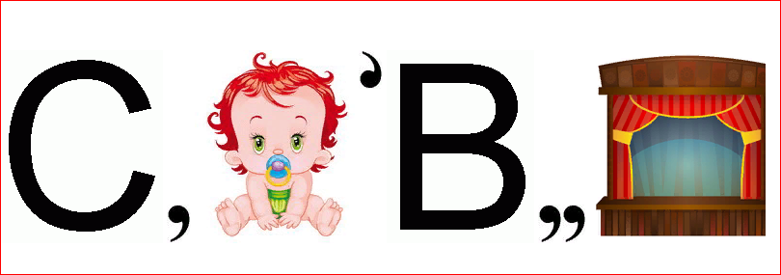
#1

Slide 3
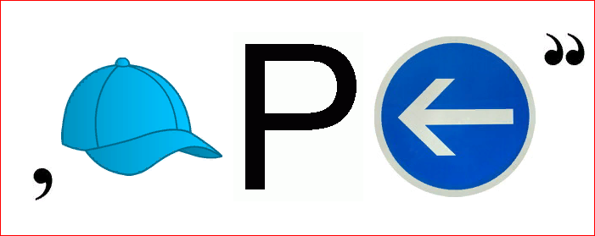
#2

Slide 4
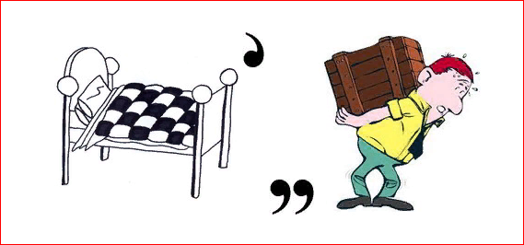
#3

Slide 5
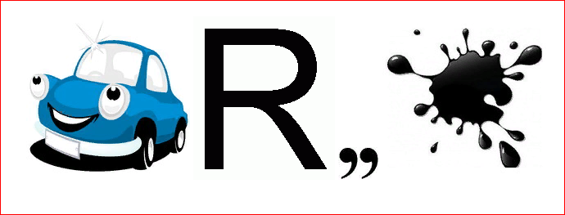
#4

Slide 6
#5

Slide 7
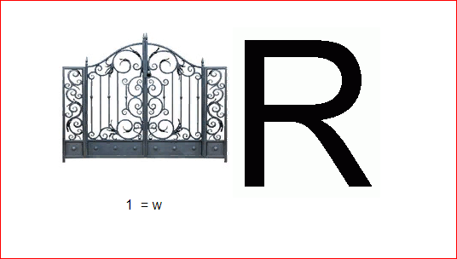
#6

Slide 8
#7

Slide 9
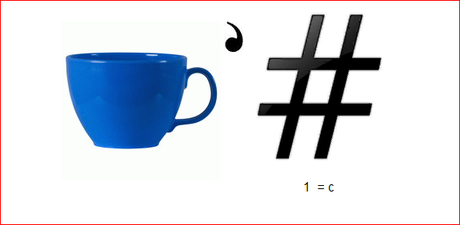
#8

Slide 10
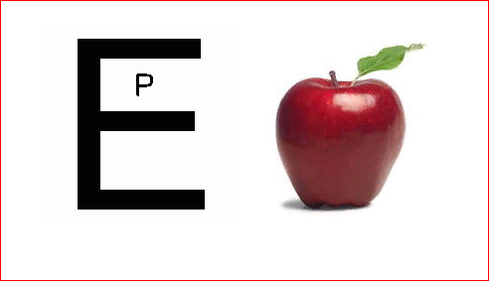
#10

Slide 11
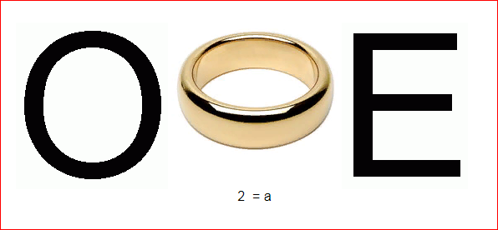
#11

Slide 12
#12

Slide 13
The End

Slide 14
1 | Cabbage
2 | Apple
3 | Berry
4 | Carrot
5 | Bread
6 | Water
7 | Chocolate
8 | Cucumber
9 | Pineapple
10 | Orange
answers

Slide 15
Source:
Rebus Generator http://rebus1.com

